Slide 1
ADVENT
Radostné očakávanie

Slide 2
-začína 4 týždne pred Kristovým narodením - končí na štedrý večer 4 nedele

Slide 3

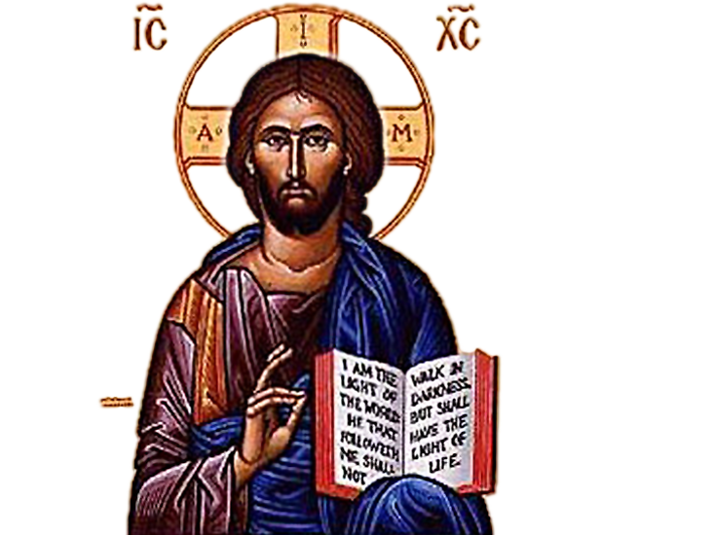
ADVENT- lat. adventus- čakanie
1. Príprava na Narodenie Pána – očakávanie 1. Kristovho príchodu
2.Očakávanie 2. Kristovho príchodu- Koniec sveta

Slide 4
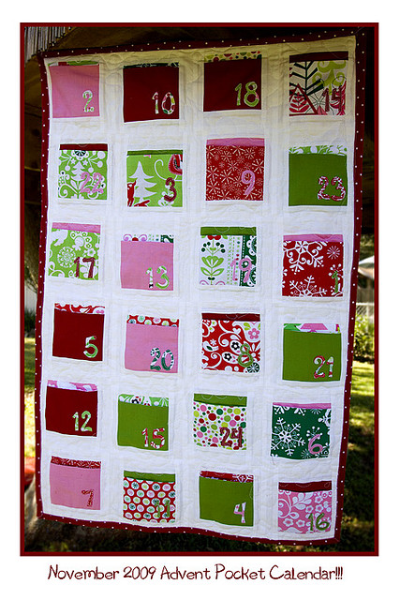
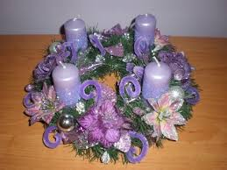
Adventný veniec a kalendár - symboly adventu

Slide 5

Čítania na bohoslužbách
1. Pánov príchod na konci čias
Ján Krstiteľ
Narodenie Pána
Starý zákon- Mesiáš a jeho časy- Izaiáš
Nový zákon- povzbudenie o Advente

Slide 6
Panna Mária v advente
Špeciálne postavenie ako Matka Pána
Nepoškvrnené počatie Panny Márie- 8. december- prikázaný sviatok
Od 17-24. decembra čítania o PM- o jej láske s akou čakala na príchod Ježiša- aj my máme ísť v ústrety Pánovi v modlitbách jasajúc na jeho slávu
Skoré ranné omše- RORÁTY

Slide 7
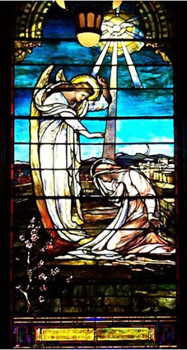
Kostol v advente
Oltáre bez kvetov
Liturgická farba- FIALOVÁ- pokánie
3. adventná nedela – farba ružová, lebo je to nedeľa radosti, keďže Vianoce sú blízko
Organ stíšený- umiernenosť
Nespieva sa Glória- zaznie až na Vianoce
Sviatosť manželstva sa vysluhuje s braním ohľadu na ADVENT
Pohrebné sväté omše v nedeľu nesmú byť

Slide 8
ZRIEKANIE SA
V advente sa zriekame hlučných zábav, plesov a diskoték a v tichosti sa pripravujeme na príchod Ježiša Krista
Každý si môže dať aj svoje vlastné predsavzatie

